Slide 1
TOÁN

Slide 2
KHỞI ĐỘNG
Em làm nhà thơ
Notes:
Hương Thảo – Zalo 0972115126

Slide 3
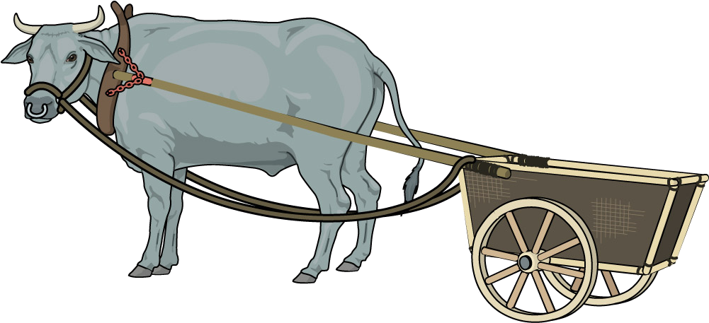
Bạn hãy giúp mình vận chuyển các bó lúa lên xe bằng cách trả lời các câu hỏi sau bó lúa nhé!
1
2
3
4
Notes:
Hướng dẫn bấm trò chơi: Bấm số 1 hoặc 2,3,4 đến câu hỏi. Ở câu hỏi trả lời xong thì bấm xe con trâu để về. Hết 4 câu bấm mặt trời phía góc phải đến slide tiếp

Slide 4
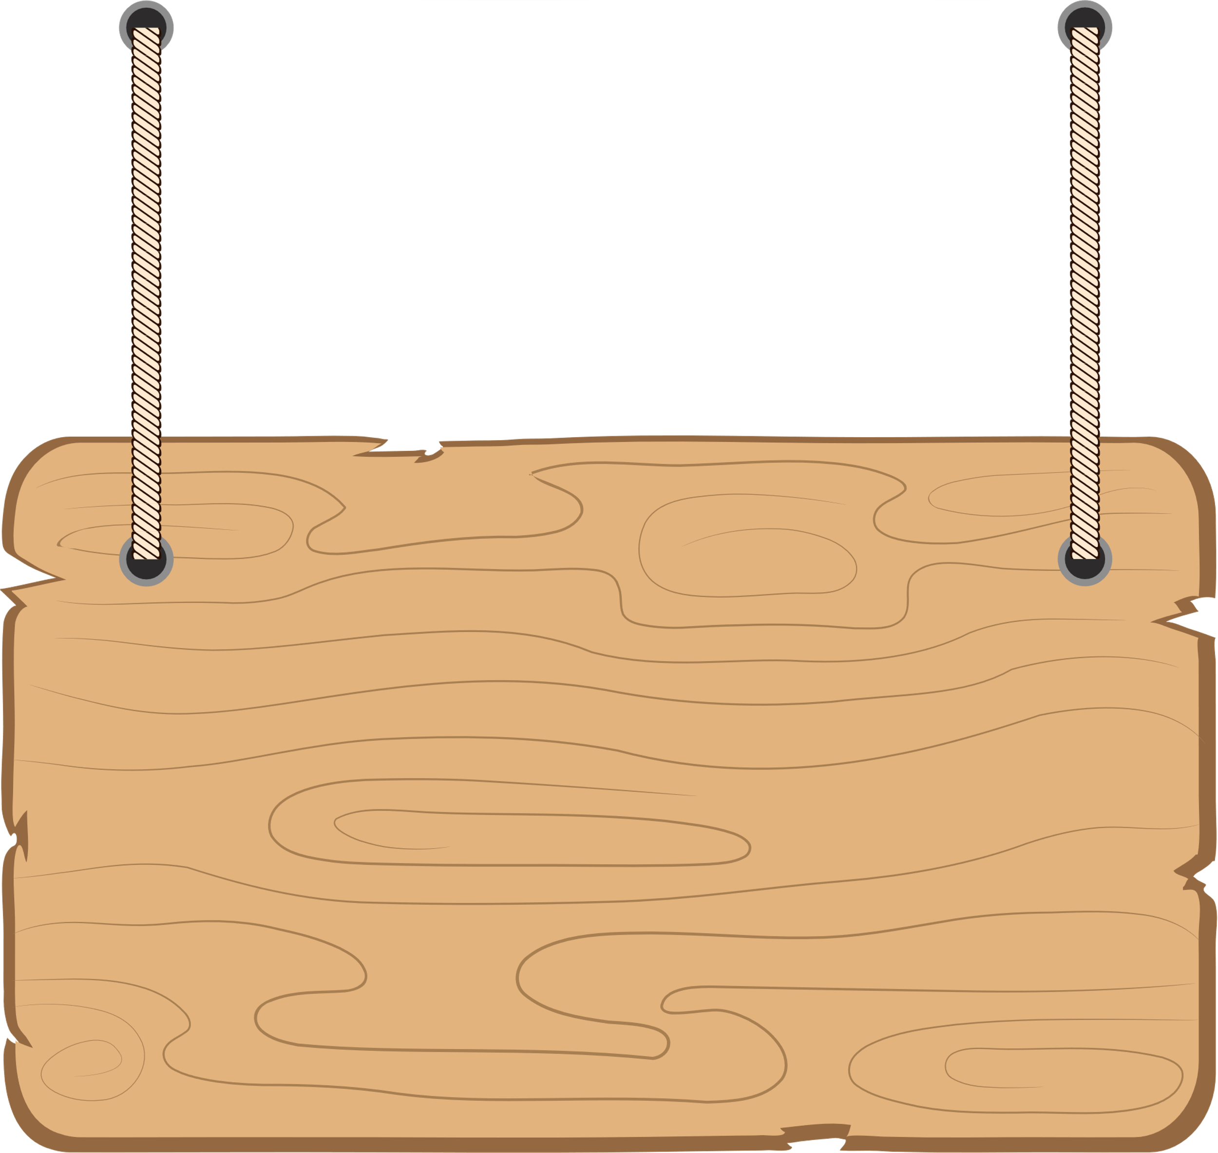
So sánh
1 061..?..1 000 + 60 + 1
=
Notes:
SAU KHI HS TRẢ LỜI XONG, GV CLICK CHUỘT VÀO CHIẾC XE ĐỂ TRỞ VỀ

Slide 5
So sánh
792 ..?..1 000
<
Notes:
SAU KHI HS TRẢ LỜI XONG, GV CLICK CHUỘT VÀO CHIẾC XE ĐỂ TRỞ VỀ

Slide 6
So sánh
8 159 ...8 156
>
Notes:
SAU KHI HS TRẢ LỜI XONG, GV CLICK CHUỘT VÀO CHIẾC XE ĐỂ TRỞ VỀ

Slide 7
So sánh
6 121...6 212
<
Notes:
SAU KHI HS TRẢ LỜI XONG, GV CLICK CHUỘT VÀO CHIẾC XE ĐỂ TRỞ VỀ

Slide 8
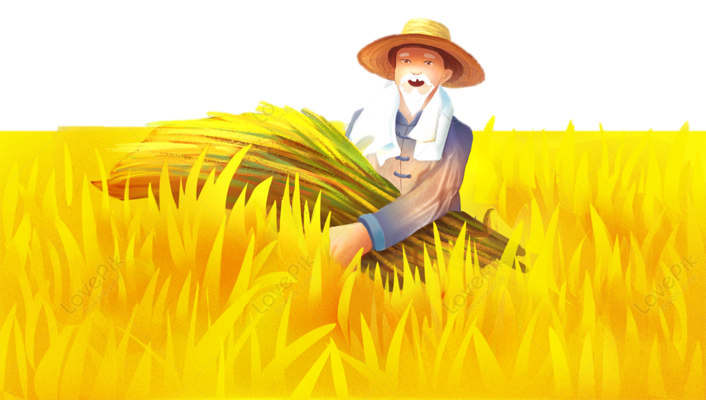
Cảm ơn các bạn đã “Vận chuyển lúa” giúp mình!

Slide 9
TOÁN

Slide 10
Chúng ta bắt đầu nào
Hôm nay chúng ta hãy tham quan 1 vòng ruộng lúa của các bác nông dân nhé

Slide 11
KHỞI ĐỘNG
Em làm nhà thơ

Slide 12
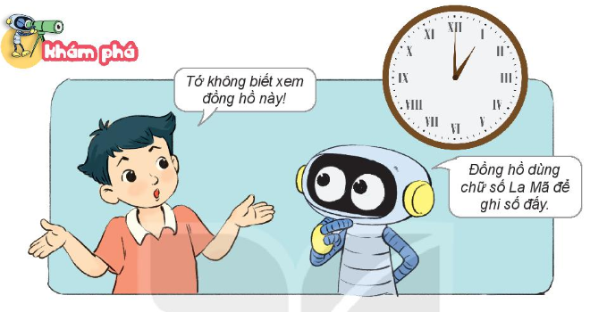
Tớ không biết xem đồng hồ này
Đồng hồ dùng chữ số La Mã để ghi số đấy.

Slide 13
a) Một số chữ số La Mã thường dùng
I : một
V : năm
X : mười

Slide 14
b) Các số La Mã từ 1 đến 20
I | II | III | IV | V | VI | VII | VIII | IX | X
1 | 2 | 3 | 4 | 5 | 6 | 7 | 8 | 9 | 10
XI | XII | XIII | XIV | XV | XVI | XVII | XVIII | XIX | XX
11 | 12 | 13 | 14 | 15 | 16 | 17 | 18 | 19 | 20

Slide 15
KHỞI ĐỘNG
Em làm nhà thơ

Slide 16
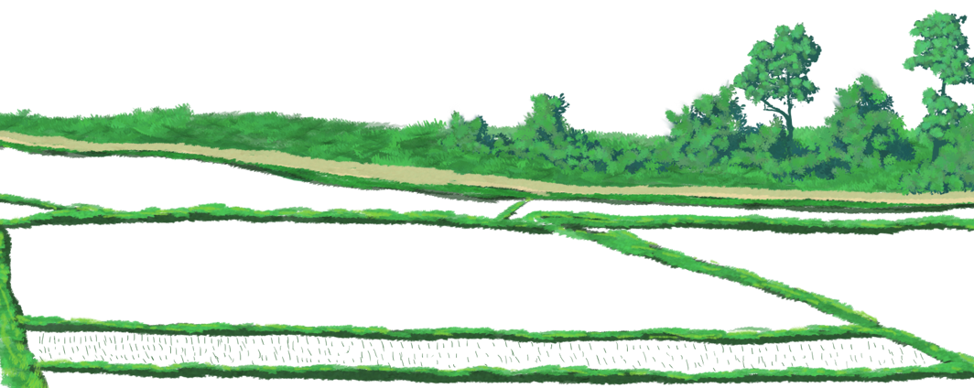
1
Mỗi đồng hồ chỉ mấy giờ?
1 giờ
5 giờ
9 giờ
10 giờ

Slide 17
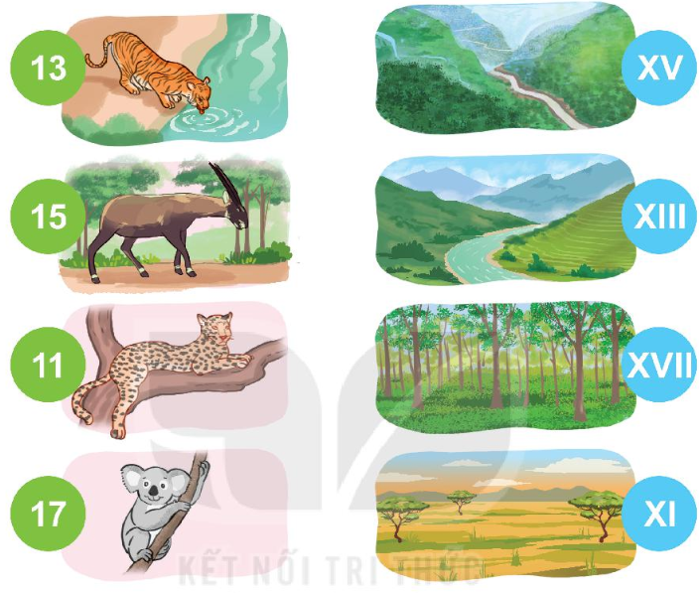
2
Chọn cặp số và số La Mã thích hợp

Slide 18
3
Đọc các số La Mã sau:
VI; V; VIII; II; XI; IX.
VI: sáu
II: hai
V: năm
XI: mười một
VIII: tám
IX: chín

Slide 19
b
Viết các số từ 1 đến 15 thành số La Mã.
1 – I | 9 – IX
2 – II | 10 – X
3 – III | 11 – XI
4 – IV | 12 – XII
5 – V | 13 – XIII
6 – VI | 14 – XIV
7 – VII | 15 – XV
8 – VIII

Slide 20
Notes:
Hương Thảo – Zalo 0972115126

